Slide 1
Foundation of Information Security
BÀI 9. Đảm bảo an toàn thông tin
bằng mật mã
Lecturer: Vu Duy Hien

Slide 2

Foundation of Information Security
BÀI 8. KIỂM SOÁT TRUY CẬP (TIẾP)
Lecturer: Vu Duy Hien

Slide 3
Phân loại
Thuật toán mật mã
Mật mã đối xứng
Hàm băm
Mật mã khóa công khai
Chữ kí số
Mã dòng
Mã khối
Hàm băm không khóa
Hàm băm có khóa
Sinh số ngẫu nhiên

Slide 4
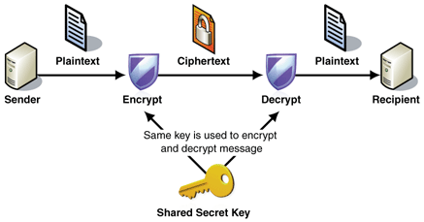
Mật mã đối xứng
DES, 3DES
IDEA
AES, Rijndael
RC2,
RC4
SEAL
Notes:
Yêu cầu MỖI sinh viên nêu đặc trưng của MỘT hệ mật

Slide 5
Tính chất của mật mã đối xứng
Khóa mã hóa và khóa giải mã là như nhau, được chia sẻ và giữ bí mật bởi hai bên
Số lượng khóa trong hệ thống n người dùng là n(n-1)/2
Nói chung, chưa chứng minh được độ an toàn về mặt lý thuyết → An toàn thực tế
Các phép toán thường đơn giản nên cho tốc độ cao
Notes:
Khóa bí mật được chia sẻ bởi 2 bên → không có khả năng chống chối bỏ

Slide 6
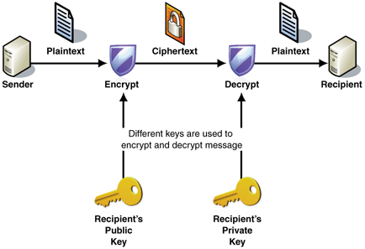
Mật mã khóa công khai
RSA
Diffie-Hellman
El-Gamal; DSA
ECDH, ECDSA
Notes:
Mã hóa và giải mã thực hiện trên hai khóa khác nhau nhưng có liên quan đến nhau
Mã hóa thực hiện trên khóa CÔNG KHAI của NGƯỜI NHẬN
Giải mã thực hiện trên khóa BÍ MẬT của NGƯỜI NHẬN
Không thể tìm ra khóa bí mật từ khóa công khai
Khóa phải có kích thước lớn
Bài toán tìm khóa bí mật từ khóa công khai phải có độ phức tạp tính toán làm mũ
Khóa công khai của mỗi người là duy nhất

Slide 7
Tính chất của mật mã khóa công khai
Khóa mã hóa và khóa giải mã là khác nhau.
Mỗi bên có khóa bí mật của riêng mình và khóa công khai tương ứng (Ks, Kp)
Từ khóa công khai không thể tìm ra khóa bí mật
Dữ liệu được mã hóa bằng khóa công khai, giải mã bằng khóa bí mật
Mọi người đều có thể mã hóa nhưng chỉ một người có thể giải mã, chính người mã hóa cũng không thể giải mã
Thường tính toán trên số lớn nên cho tốc độ thực thi thấp

Slide 8


So sánh mật mã đối xứng và mật mã khóa công khai
Mật mã đối xứng
Mật mã khóa công khai
Các bên CẦN thỏa thuận trước khóa bí mật cần dùng; số lượng khóa lớn
Các bên KHÔNG CẦN thỏa thuận trước về khóa; số lượng khóa nhỏ
Sử dụng mật mã đối xứng
hay
mật mã khóa công khai?
Gồm các phép toán với bít, byte nên tốc độ CAO → có thể xử lý lượng LỚN dữ liệu
Thực hiện tính toán với số rất lớn nên tốc độ THẤP → chỉ phù hợp với lượng NHỎ dữ liệu

Slide 9
Sử dụng mật mã đối xứng và mật mã khóa công khai
Bộ sinh số ngẫu nhiên
K
Bản rõ M
SE
KP_{B}
AE
Gửi cho B
EK
Bản mã
Notes:
Đối xứng-symmetry
Bất đối xứng - Asymmetrical

Slide 10
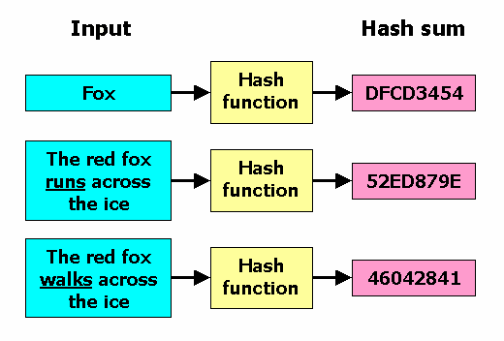
Hàm băm
MD4
MD5
SHA1
SHA224
SHA256
SHA512
Dữ liệu có độ dài bất kì
H
Bản tóm lược có độ dài định trước

Slide 11
Tính chất của hàm băm
Nén → quan hệ giữa thông điệp và bản tóm lược không phải là tương ứng 1:1
Kháng tiền ảnh: từ H(x) không thể tìm được x
Kháng tiền ảnh thứ hai: cho trước x, không thể tìm được x' sao cho H(x) = H(x')
Kháng va chạm: không thể tìm được cặp (x, y) sao cho H(x) = H(y)
Trong ứng dụng thực tế, có thể coi quan hệ x : H(x) là một tương ứng 1:1.
Có thể dùng H(x) để đại diện cho x

Slide 12
Chữ kí số
Chữ kí viết tay
Đặc trưng cho người kí, mỗi người có một chữ kí đặc trưng, không thể được tạo ra bởi người khác
Chữ kí gắn liền với một văn bản, không thể di chuyển sang văn bản khác
Mọi người đều có khả năng kiểm tra chữ kí của một người bất kì

Slide 13
Chữ kí số
Chữ kí số
Là thông điệp dữ liệu (dãy bít)
Có các tính chất của chữ kí viết tay

Slide 14
Chữ kí số
Chữ kí số
Đặc trưng cho người kí → phụ thuộc vào yếu tố bí mật của riêng người kí
Không thể chuyển chữ kí sang văn bản khác → chữ kí phụ thuộc vào chính văn bản
Người bất kì có thể kiểm tra →có một đại lượng công khai tương ứng với yếu tố bí mật
➔ ứng dụng mật mã khóa công khai

Slide 15
Chữ kí số
Ks
Kp
s = E(Ks, m)
m’ = D(Kp, s)
m
Mã hóa
Giải mã
So sánh
m
Lưu lượng tăng gấp đôi
Kích thước của m thường vượt quá khả năng tính toán hiện nay
➔ Lấy đại diện của m

Slide 16
Chữ kí số
Ks
Kp
m
h = H(m)
Mã hóa
Giải mã
Băm
s = E(Ks, h)
h’ = D(Kp, s)
So sánh
Băm
m
h = H(m)

Slide 17
Đảm bảo tính toàn vẹn
Mã băm kiểm tra tính toàn vẹn (MDC – Manipulation Detection Code)
Mã xác thực thông điệp (MAC – Message Authentication Code)
Chữ ký số
Chỉ đảm bảo tính toàn vẹn
Đảm bảo cả tính xác thực

Slide 18
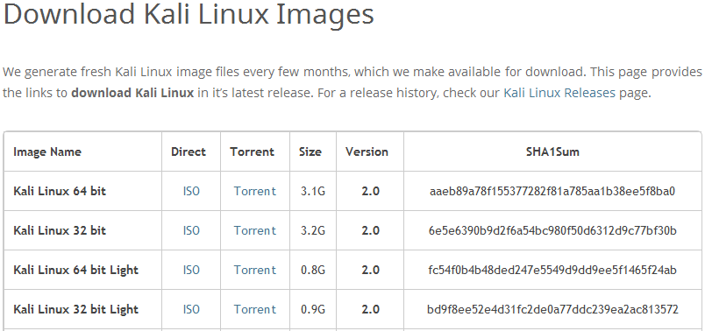
Đảm bảo tính toàn vẹn
Notes:
https://www.kali.org/downloads/

Slide 19
Đảm bảo tính toàn vẹn
Hạn chế của mã kiểm tra toàn vẹn
Thuật toán tạo MDC là công khai
Đầu vào không có yếu tố bí mật
Khi attacker thay đổi dữ liệu thì có thể thay đổi MDC cho phù hợp với dữ liệu mới
Notes:
https://www.kali.org/downloads/

Slide 20
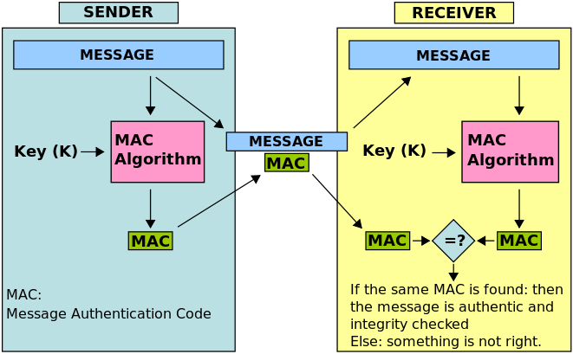
Đảm bảo tính xác thực
Nguồn: wikipedia
Notes:
https://upload.wikimedia.org/wikipedia/commons/thumb/0/08/MAC.svg/661px-MAC.svg.png

Slide 21
Đảm bảo tính xác thực
Chữ ký số
Có yếu tố bí mật nên đảm bảo tính xác thực
Yếu tố bí mật chỉ có 1 người biết nên có thể đảm bảo tính chống chối bỏ
Notes:
Thực ra, muốn đảm bảo tính chống chối bỏ thì phải có một yếu tố nữa gắn kèm với thông điệp, đó là nhãn thời gian (time stamp). Nhãn thời gian giúp chứng minh rằng thông điệp được ký ở thời điểm mà khóa bí mật của người ký là hợp lệ (chưa hết hạn, chưa bị lộ...)

Slide 22
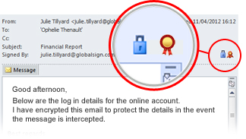
Đảm bảo tính xác thực
Mã hóa và ký thư điện tử (S/MIME, PGP/MIME)
Nguồn: link
Notes:
https://www.strikehawk.com/shopping-cart-security/secure-email-services/email-ssl-certificate/

Slide 23
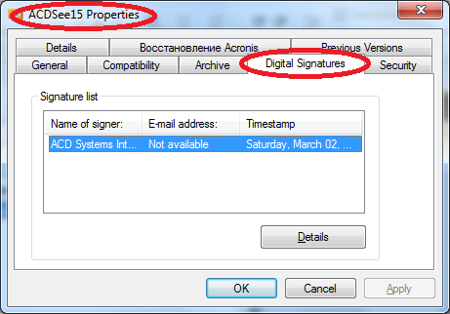
Đảm bảo tính xác thực
Ký phần mềm
Nguồn: ảnh chụp màn hình máy tính cá nhân của tác giả

Slide 24
Xác thực và chữ kí số
Vấn đề chứng thực khóa công khai
  Trước hết, ta hãy xem xét một số vấn đề trong sử dụng mật mã khóa công khai:
    Trường hợp 1: sử dụng mật mã khóa công khai để mã hóa
e_{a}
e_{t}
Alice
T
Bob
Bob Gửi Msg mã hoá bởi khoá giả mạo e_{t}:
Chỉ có T đọc được!
→ Khoá công khai e_{a} của Alice cần được chứng thực,
Vì có thể Bob đã nhận khoá giả mạo e_{t}

Slide 25
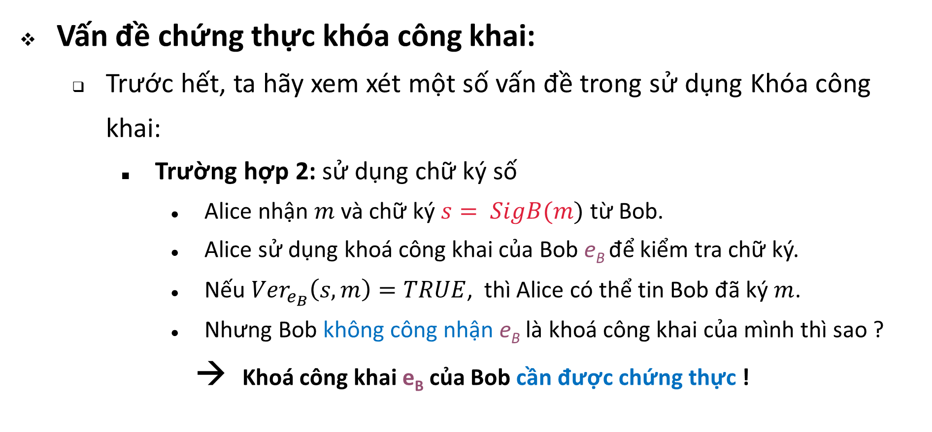
Xác thực và chữ kí số
Vấn đề chứng thực khóa công khai:
  Trước hết, ta hãy xem xét một số vấn đề trong sử dụng Khóa công khai:
    Trường hợp 2: sử dụng chữ ký số
      Alice nhận $m$ và chữ ký $s= SigB(m)$từ Bob.
      Alice sử dụng khoá công khai của Bob e_{B} để kiểm tra chữ ký.
      Nếu ${Ver}_{e_{B}}\left(s, m\right)=TRUE$, thì Alice có thể tin Bob đã ký $m$.
      Nhưng Bob không công nhận e_{B} là khoá công khai của mình thì sao ?
→ Khoá công khai e_{B} của Bob cần được chứng thực !

Slide 26
Xác thực và chữ kí số
Vấn đề chứng thực khóa công khai:
  Qua 2 trường hợp ta thấy: Trong môi trường sử dụng Khóa công khai đã nẩy sinh vấn đề CHỨNG THỰC KHÓA CÔNG KHAI
  Đây là vấn đề cơ bản cần phải giải quyết trong ứng dụng mật mã khóa công khai.

Slide 27
Xác thực và chữ kí số
Vấn đề chứng thực khóa công khai: Giải pháp?
  Cần có một Trung tâm chứng thực tin cậy:
  Trusted Certification Authority – CA
  CA phát hành các Chứng thư số
  gắn Khoá công khai với Thực thể xác định
(Con người, Cơ quan,...).
  Thực thể đăng ký khóa công khai với CA
  CA tạo chứng thư số gắn thực thể với khóa công khai
  CA ký vào chứng thư số

Slide 28
Xác thực và chữ kí số
Quá trình tạo chứng thư số
  Thực thể đăng ký khóa công khai với CA
  CA tạo chứng thư số gắn thực thể với khóa công khai
  CA ký vào chứng thư số

Slide 29
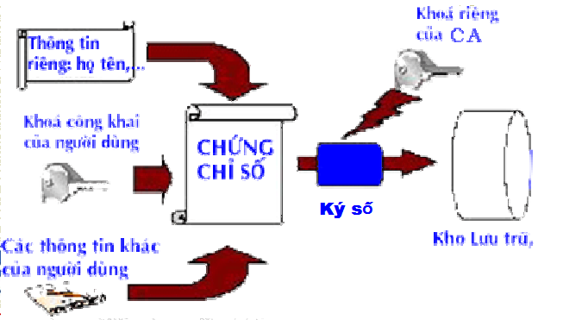
Xác thực và chữ kí số
Sử dụng chứng thư số
  Sử dụng khoá công khai của CA để kiểm tra chứng thư số (cần xác thực)
  Nếu đúng thì có thể tin chứng thư đó do CA phát hành và có thể sử dụng khoá công khai lấy ra từ chứng thư số (của đối tác).
Một số nội dung của chứng thư số
CHỨNG
THƯ
SỐ

Slide 30
Xác thực và chữ kí số
Một số nội dung của chứng thư số
  Tên của CA phát hành chứng thư
  Tên của chủ thể chứng thư
  Thời gian hợp lệ
  Khoá công khai của chủ thể
  ….
  Chữ ký số của CA cho chứng thư
  …

Slide 31
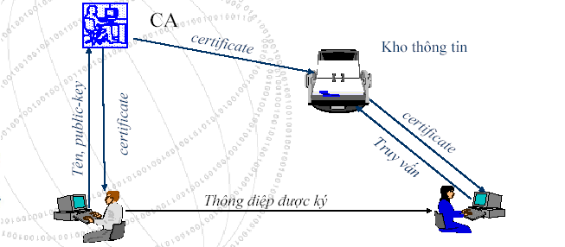
Xác thực và chữ kí số
Quy trình cấp phát và sử dụng chứng thư
- Người sử dụng gửi yêu cầu tới nhà cung cấp chứng thư
Nhà cung cấp chứng thư tạo chứng thư và gửi lại cho người dùng
Chứng thư đã được ký bằng khoá riêng của nhà cung cấp chứng thư

Slide 32
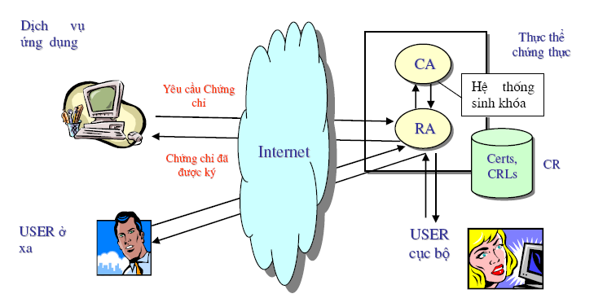
Xác thực và chữ kí số
Mô hình hệ thống chứng thực đơn giản
Một số giải pháp
  EJBCA, Window CA
  OpenCA,….

Slide 33
Xác thực bằng thách đố - giải đố
Thực hiện
Alice → Bob: "Alice"
Bob → Alice: N_{B};
Alice → Bob: {M, N_{B}}K_{AB}
Bob giải mã lời giải đố
  − Chấp nhận M nếu thấy N_{B};
  − Từ chối M nếu không thấy N_{B};
Initialization
Challenge
Response
Decision
Notes:
Đây là cơ chế sử dụng mật mã đối xứng;
Nếu không có cơ chế đảm bảo tính toàn vẹn cho M thì không thể xác lập được tính tươi của M. Ví dụ, nếu ta có E(M, N_{B}) = E(M)||E(N_{B}) thì một bên thứ ba luôn có thể thay đổi E(M) bởi một E(M_{i}) nào đó đã được phát trước đó.
M thông báo
Sự chuẩn hoá các cơ chế thách đố - giải đố
Trong tiêu chuẩn quốc tế ISO/IEC 9798-2: 1998 Công nghệ thông tin – Công nghệ an toàn – Xác thực thực thể - Phần 2: Các cơ chế sử dụng thuật toán mã hóa đối xứng đã chuẩn hoá ba cơ chế thách đố - giải đố

Slide 34
Xác thực thực thể
Một số giao thức xác thực
Kerberos
Challenge-Handshake Authentication Protocol (CHAP)
Remote Authentication Dial-In User Service (RADIUS)
NT LAN Manager (NTLM)

Slide 35
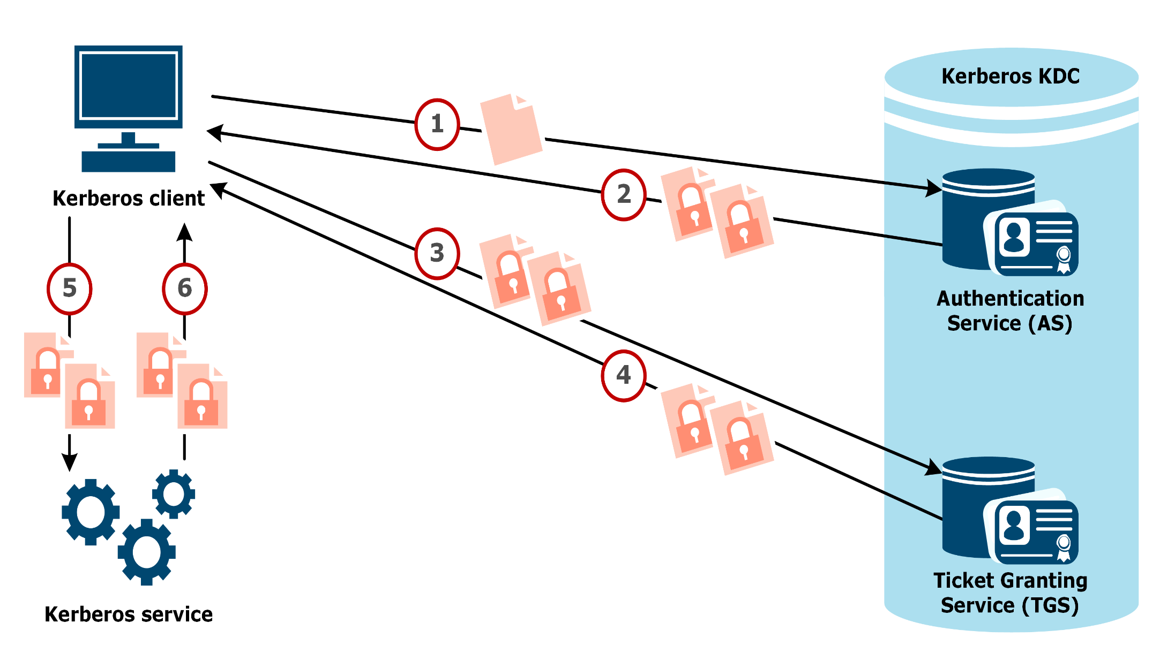
Nguồn: https://www.ivoidwarranties.tech/posts/pentesting-tuts/ad/kerberos-silver-tickets/

Slide 36
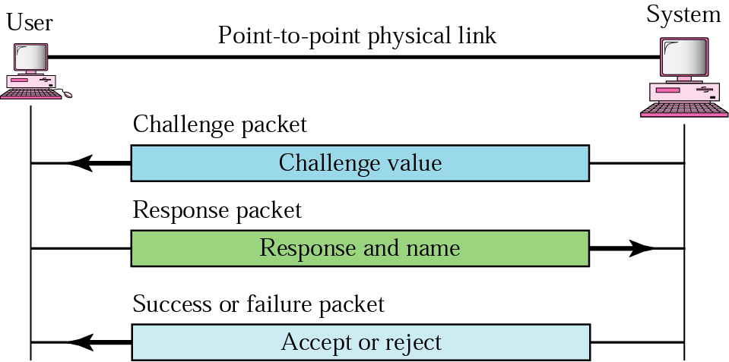
Challenge Handshake Authentication Protocol (CHAP)

Slide 37
RADIUS
Remote Authentication Dial-In User Service (RADIUS) là một giao thức mạng, hoạt động trên cổng mặc định là UDP 1812 cung cấp quản lý xác thực tập trung (Authentication), phân quyền (Authorization) và tính cước (Accounting) (AAA) cho người dùng kết nối và sử dụng dịch vụ mạng. RADIUS được Livingston Enterprises, Inc. phát triển vào năm 1991 dưới dạng giao thức tính cước và xác thực truy cập, sau đó được đưa vào các tiêu chuẩn của Internet Engineering Task Force (IETF).[

Slide 38
RADIUS rất phổ biến, được sử dụng rộng rãi, nó thường được các nhà cung cấp dịch vụ Internet (ISP) và doanh nghiệp sử dụng để quản lý truy cập Internet hoặc mạng nội bộ, mạng không dây và dịch vụ email tích hợp. Các mạng này có thể kết hợp modem, đường dây thuê bao kỹ thuật số (DSL), điểm truy cập, mạng riêng ảo (VPN), cổng mạng, máy chủ web, v.v.

Slide 39
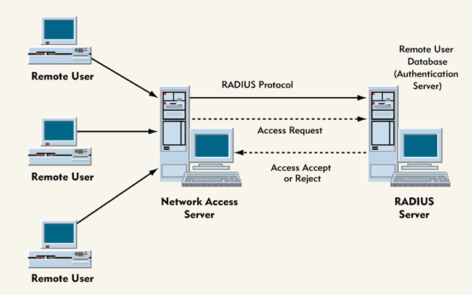
Nguồn: CIS

Slide 40
Câu hỏi và trao đổi!

Slide 41
Tài liệu tham khảo
[1] Dieter Gollmann, Computer Security, Hamburg Uninersity of Technology
[2] Lê Đình Vinh, Trần Đức Sự, Vũ Thị Vân, Giáo trình Cơ sở an toàn thông tin, NXB Thông tin & Truyền thông, 2013
[3] https://tek4.vn

